Slide 1
«Профессиональная компетентность воспитателя в условиях реализации ФГОС»
Цель: актуализация развития профессиональной компетентности воспитателя.
Задачи:
Рассмотреть основные теоретические понятия , связанные с профессиональной компетентностью педагога.
Познакомить педагогов с понятием «профессиональная компетентность» , видами профессиональной компетентности.
Обеспечить обмен опытом работы педагогов по повышению личной профессиональной компетентности.

Slide 2
Цитата дня:
« Каждый человек обладает потенциалом двигаться в естественном положительном направлении. Каждому педагогу присущи чувство собственной ценности, достоинства и способность направлять свою жизнь и двигаться в направлении самоактуализации, личностного и профессионального роста».
В. Э. Пахальян

Slide 3
Компете́нция (лат. competentia «согласие; соразмерность» от competere «соответствовать, подходить») — круг вопросов, в которых кто-нибудь хорошо осведомлён.
В педагогическом плане компетенция – совокупность профессиональных полномочий, функций , создающих необходимые условия для эффективной деятельности в образовательном пространстве.
Компетенция применительно к профессиональному образованию – способность применять знания , умения и практический опыт для успешной трудовой деятельности.

Slide 4
НАПРАВЛЕНИЯ
организации и содержания деятельности
воспитателя школы-интерната
воспитательно – образовательное
(осуществление целостного педагогического процесса; обеспечение охраны жизни и здоровья;)
учебно – методическое
(планирование воспитательно – образовательной работы; проектирование педагогической деятельности на основе анализа достигнутых результатов)
социально – педагогическое
(создание условий для социализации детей;
защита интересов и прав воспитанников;
консультативная помощь родителям;)

Slide 5
Компетентности педагога :
Методологическая
Психолого – педагогическая
Коммуникативная
Исследовательская
Презентационная
Акмеологическая
ИКТ
Эмоциональная

Slide 6
МЕТОДОЛОГИЧЕСКАЯ КОМПЕТЕНТНОСТЬ
педагога является понимание оснований
системно-деятельностного подхода.
Сущность деятельностного подхода заключается в том, что в центре внимания стоит
(партнерская) деятельность взрослых и детей
по достижению совместно выработанных целей и задач. Педагог не декларирует готовые образцы нравственной и духовной культуры, а как бы создает, вырабатывает их вместе с детьми. Совместный поиск и определение ценностей, норм и законов жизни в процессе разных видов деятельности и составляет основу образовательного процесса с детьми.

Slide 7
ПСИХОЛОГО-ПЕДАГОГИЧЕСКАЯ КОМПЕТЕНТНОСТЬ
включает в себя знание педагогом возрастных особенностей детей, зрительных особенностей каждого ученика и их психического развития, методики воспитания и умение адекватно выстраивать образовательный маршрут с каждым ребенком на каждом этапе освоения им образовательной программы.

Slide 8
КОММУНИКАТИВНАЯ КОМПЕТЕНТНОСТЬ
заключается в практическом владении приемами общения , позволяющими осуществлять позитивное, результативное взаимодействие со всеми участниками образовательных отношений
( дети, родители и члены семьи, педагоги ).

Slide 9
ИССЛЕДОВАТЕЛЬСКАЯ КОМПЕТЕНТНОСТЬ
воспитателя школы-интерната включает в себя умение применять в практической деятельности исследовательские и опытно-экспериментальные методы организации образовательного процесса: создание ситуаций для самостоятельного, непосредственного наблюдения, исследования детьми, на основе которых они сами устанавливают причинно-следственные связи предметов, учатся делать выводы , познают закономерности. Важной составляющей исследовательской компетентности педагога в настоящее время является его готовность осуществлять поиск необходимой информации , гибко применять ее в условиях школы-интерната.

Slide 10
ПРЕЗЕНТАЦИОННАЯ КОМПЕТЕНТНОСТЬ ПЕДАГОГА
выражается в умении презентовать положительный опыт своей профессиональной деятельности в написании и публикации статей в журналах, на образовательных сайтах, выступлениях на педагогических конференциях разного уровня, презентации материалов из опыта работы по актуальным проблемам на сайте школьного учреждения и т.д .

Slide 11
АКМЕОЛОГИЧЕСКАЯ КОМПЕТЕНТНОСТЬ
способность педагога к постоянному профессиональному совершенствованию;
умение выработать необходимое направление и формы деятельности для профессионального роста.

Slide 12
ИНФОРМАЦИОННО-КОММУНИКАЦИОННАЯ КОМПЕТЕНТНОСТЬ
Информатизация образования обострила необходимость наличия у каждого педагога умения владеть и применять информационную продукцию, средства и технологии в образовательном процессе.
Педагог должен:
- уметь работать с различными компьютерными программами хранения и передачи информации.

Slide 13
ЭМОЦИОНАЛЬНАЯ КОМПЕТЕНТНОСТЬ
способность осознавать и признавать собственные чувства , а также чувства других, для самомотивации, для управления своими эмоциями внутри себя и в отношениях с другими.

Slide 14
ОСНОВНЫЕ ПУТИ РАЗВИТИЯ ПРОФЕССИОНАЛЬНОЙ КОМПЕТЕНТНОСТИ ПЕДАГОГА:
- самообразовательная деятельность (чтение методической, педагогической и коррекционной литературы);
работа в методических объединениях;
систематическое прохождение курсов повышения квалификации;
- исследовательская, экспериментальная деятельность;
- инновационная деятельность, освоение новых педагогических технологий;
- различные формы педагогической поддержки;
- активное участие в педагогических конкурсах, мастер – классах;
- обобщение собственного педагогического опыта.

Slide 15
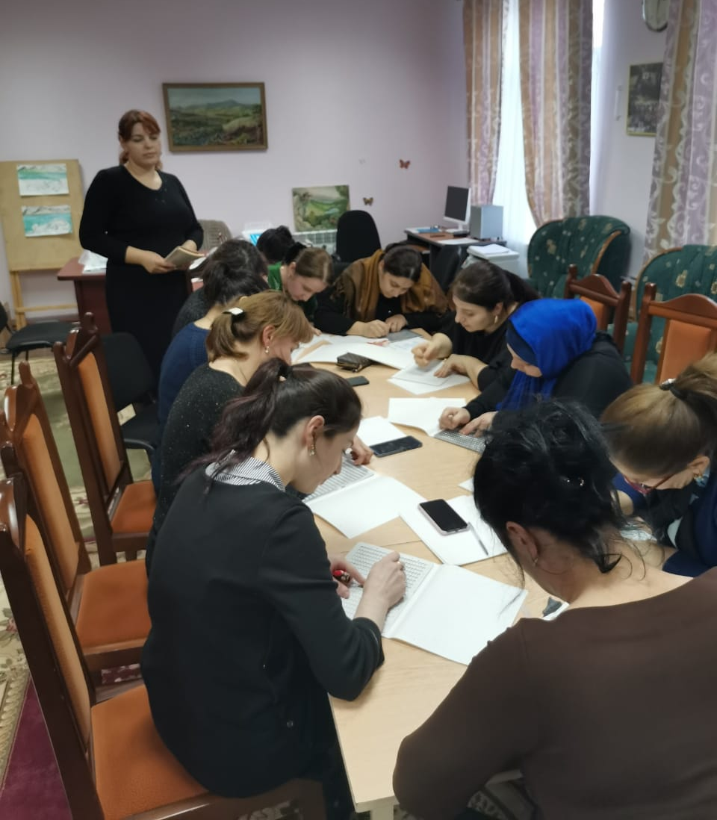

Slide 16
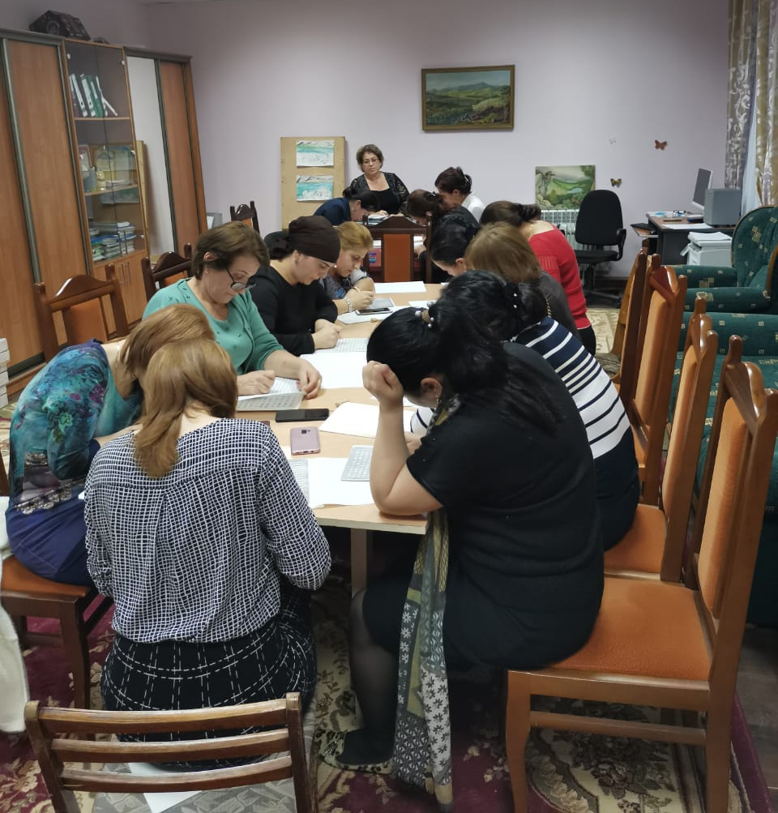

Slide 17
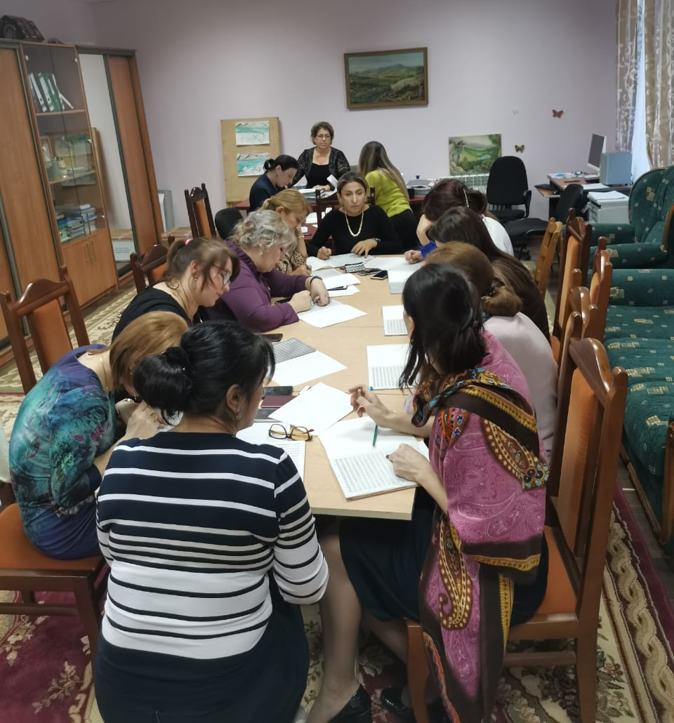

Slide 18
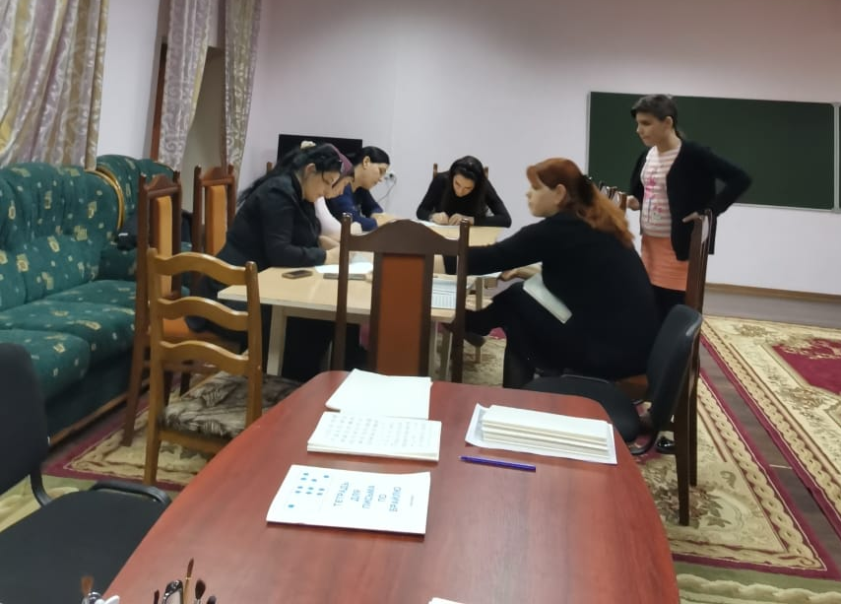

Slide 19
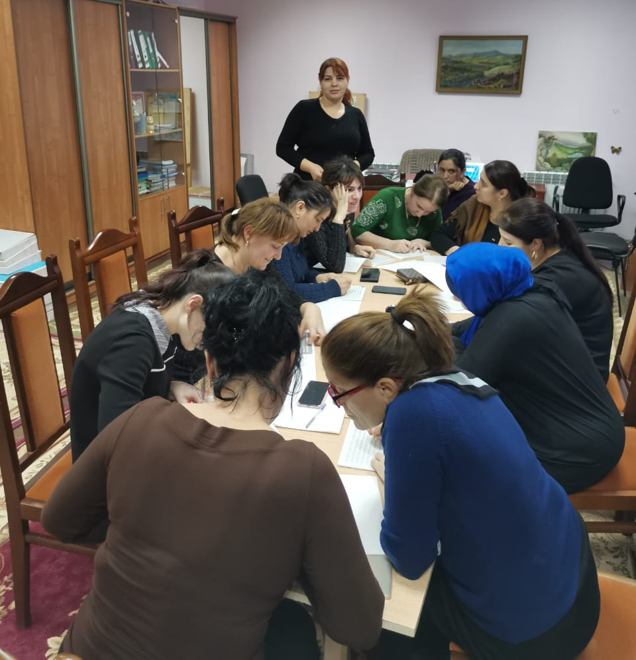

Slide 20
Джалилова Ажий Джалиловна
Абдулаева Бурлият Биарслановна
Абуева Рукият Алихановна
Ибрагимова Заира Курбаналиевна
Магомедова Зухра Магомедсаидовна
Меджидова Гулизар Гамидовна
Салихова Сабина Казанферовна

Slide 21
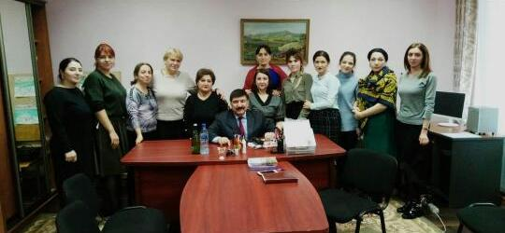

Slide 22
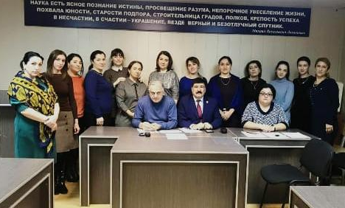

Slide 23
«Как никто не может дать другому того,чего не имеет сам, так не может развивать, воспитывать и образовывать других тот, кто сам не является развитым, воспитанным и образованным».
А. Дистервег.

